Slide 1
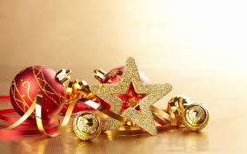
NOUVEL AN EN FRANCE

Slide 2
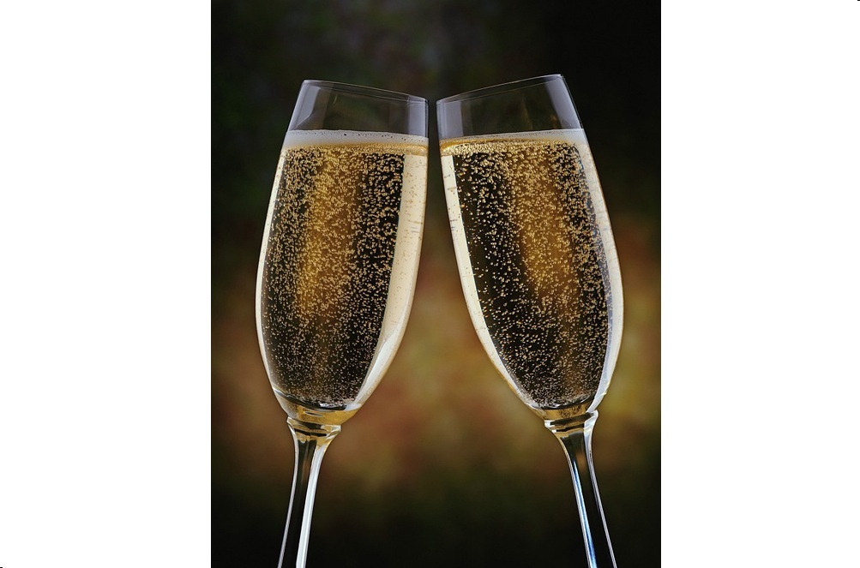
CHAMPAGNE
L'Espagne est le seul pays qui célèbre le commencement de la nouvelle année, de cette forme originale, manger
des raisins.
La bouteille de champagne est typique de la France. Dans la nouvelle année, beaucoup de Parisiens vont dans les rues pour dire au-revoir à l'année. Le lieu de rencontre par excellence sont les
Champs-Elysées, de l'Arc de Triomphe à la Place de la Concorde, la célèbre avenue est bondé des personnes préparées pour le 1er Janvier avec une bonne bouteille de champagne. Ceux qui sont à la maison ont plus facile pour faire la tradition: à minuit il y a embrasser sous une branche de gui pour la bonne fortune dans l'année à venir.

Slide 3
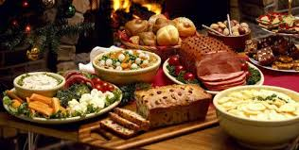
BANQUET
En France ne exsite pas un plat classique, ils peuvent dîner poulet, dinde ou du bœuf, mais le champagne est indispensable. Dîners du Nouvel An sont caractérisés par les grands banquets, formés de beaucoup de petits plats. Cependant, contrairement à Noël, sur les tables du Nouvel An il ya un menu plus varié, qui consiste finalement d'innovations, pas de la tradition. La chose qui est plus importante dans le dîner est le dessert.

Slide 4
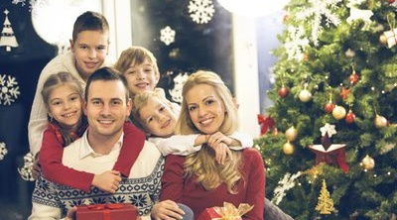
FAMILLE
Noël est caractérisé par le regroupement familial. Et dans la nouvelle année, plus que jamais nous devons être unis dans le début de l´an. À Noël nous aussi nous souvenons des personnes qui ne sont plus avec nous. Les familles chantent parfois des chants traditionels.

Slide 5
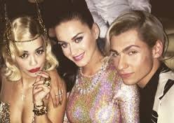
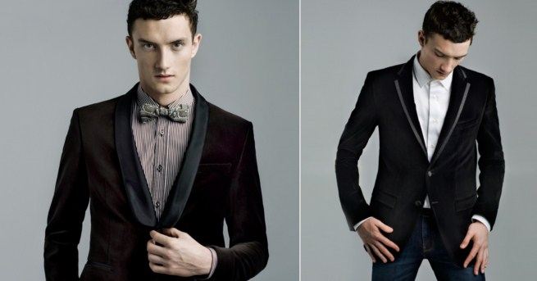
ROBE DE SOIRÉE
Dans nouvel An on met des vêtements de soirée ou de fête. Habituellement, la fille porte une robe à paillettes et les garçons un costume. Nous sommes beaux pour l'occasion.

